Slide 1
아나콘다 설치

Slide 2
아나콘다 설치
아나콘다 사이트[https://www.anaconda.com/]로 이동
해당 운영체제의 버전에 맞게 다운로드
설치
다운로드 받은 파일 설치

Slide 3
아나콘다 설치
설정 및 수행 모듈 설치
아나콘다 터미널에서 수행
터미널에서 “conda --version” 실행
아나콘다 최신버전 업데이터 conda update conda
가상환경 생성
conda create –n 가상환경이름 python=파이썬버전 [사용할 라이브러리]
conda create –n virEn python=3.5
conda create -n tutorial python=3.5 numpy scipy matplotlib spyder pandas seaborn scikit-learn h5py
tutorial : 작업환경
python=3.5 : 파이썬 버전
numpy ... h5py : 교재에서 사용되는 모든 파이썬 라이브러리 이름

Slide 4
아나콘다 가상환경
환경목록 확인
conda info --envs
가상머신 설정:conda activate 가상머신이름
가상머신 해제:conda deactivate 가상머신이름
가상환경 삭제
conda remove –n 가상환경이름 –all : all 옵션은로 설치했던 모든 패키지 함께 삭제
가상환경에 패키지 추가 설치
conda install –n 가상환경이름 라이브러리이름

Slide 5
텐서플로 설치
설치된 모듈 확인
pip list[enter]
pip update 수행 메시지 나타나면 업데이트 후 아래 설치
python -m pip install --upgrade pip
mkl-random 1.0.1 requires cython, which is not installed. 발생➔ pip install cython로 설치
pip install tensorflow
설치 확인
터미널에서 “python”실행
import tensorflow as tf
print(tf.__version__) : 버전이 정상적으로 출력되면 설치완료
설치시 발생하는 오류 발생시 – 인터넷 검색
pip uninstall tensorflow
pip install –Iv tensorflow==1.5 [I:대문자i]
프로젝트 생성
인터프리터 지정:가상환경의 실행파일 지정

Slide 6
케라스 설치
pip install keras
설치 확인
터미널에서 “python” 실행
import keras

Slide 7
가상환경에서 Django설치
pycham professional version에서 하는 것이 쉽다.

Slide 8
Django 설치
설치방법은 conda prompt 또는 Django의 terminal을 이용할 수 있음.
설치 : pip install Django
업그레이드 : pip install Django –upgrade
설치 확인
python –m Django –version
설치 위치
C:\Users\사용자\Anaconda3\envs\tutorial\Lib\site-packages\django
가상환경인 경우는 가상환경내 Anaconda3\envs\가상환경명\Lib\site-packages\django 설치되어 있으며 가상환경이 삭제 되면 같이 삭제된다.

Slide 9
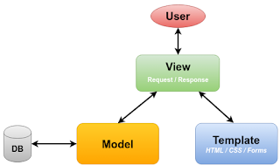
Django의 MVT 패턴
MVT: Model View Template
Model : 데이터베이스 연동한 데이터 모델
View : controller 역할, 파이썬 코드로 구성
Template : View 역할, 웹에 보이기 위한 부분
HTML, CSS, Javascript 등등
파이썬 코드 연동 {{변수}}, {% 명령 %}

Slide 10
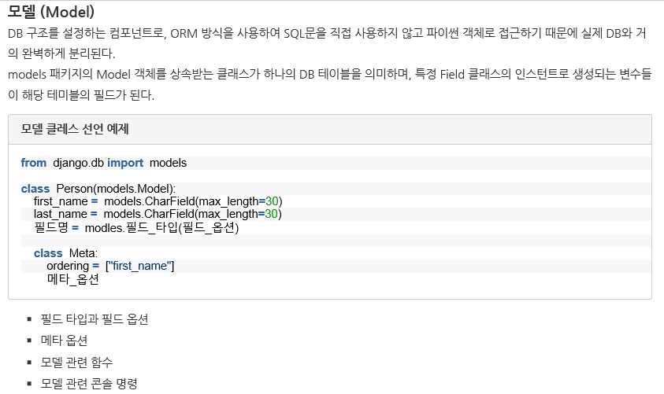
Model

Slide 11
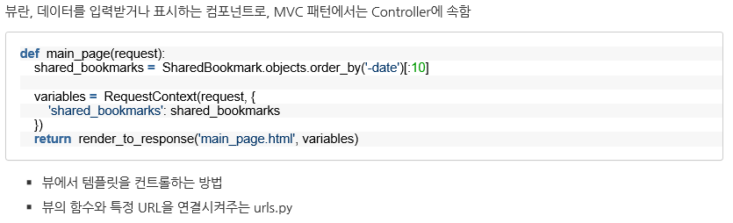
View

Slide 12
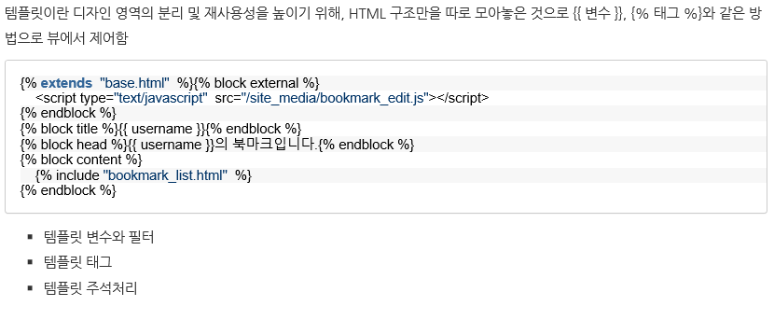
Template

Slide 13
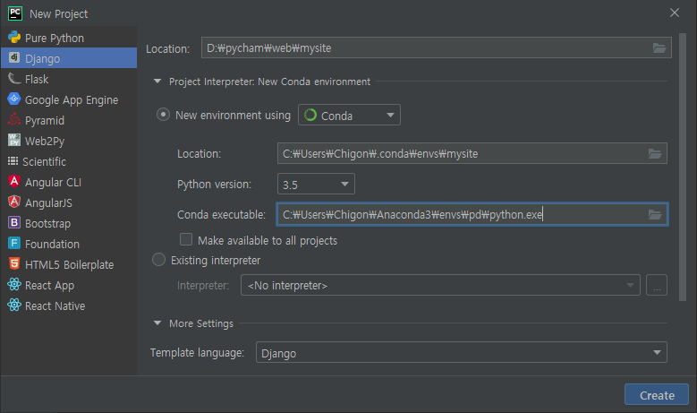
개발 테스트
프로젝트 생성 – new project 선택 - Django

Slide 14
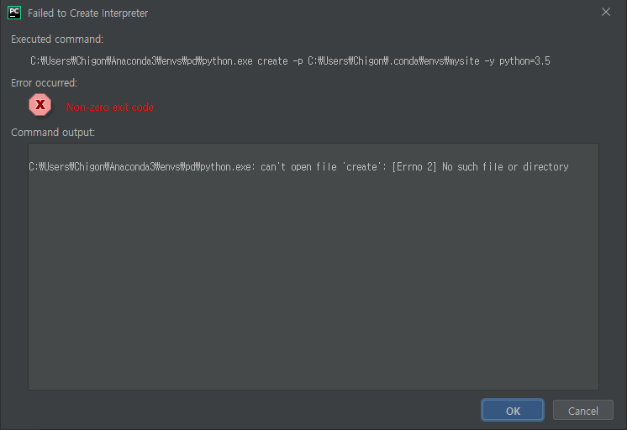
오류 발생
원인 :
가상환경에서 장고 실행할 때 주의

Slide 15
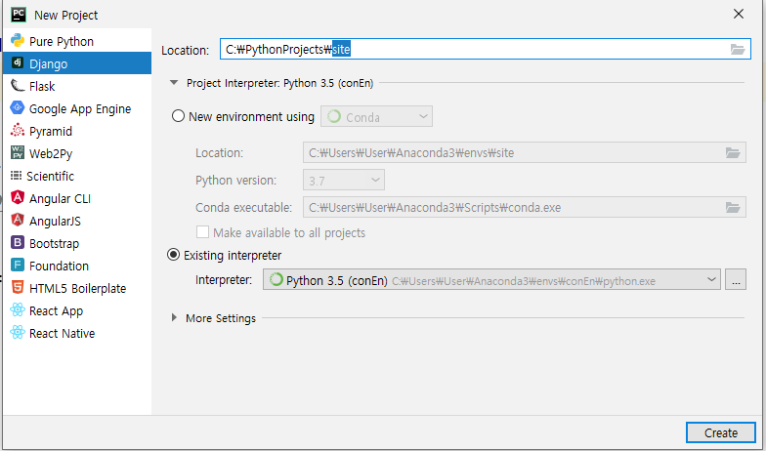
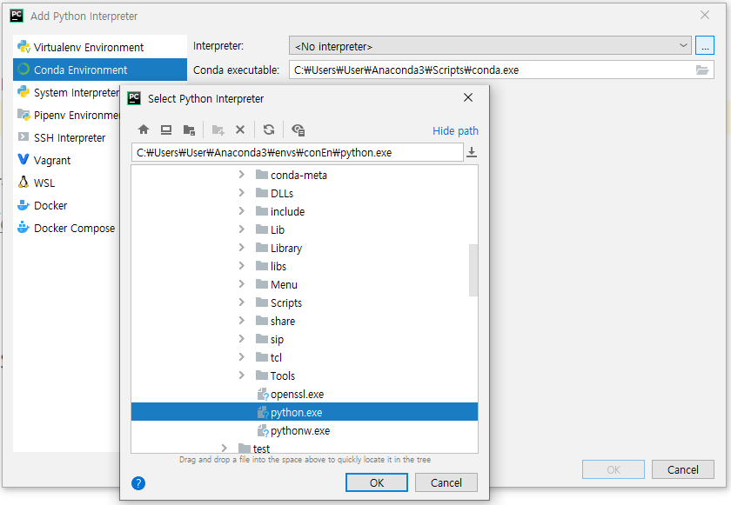
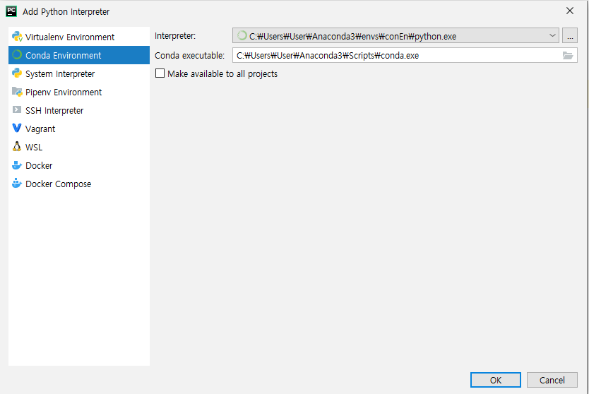
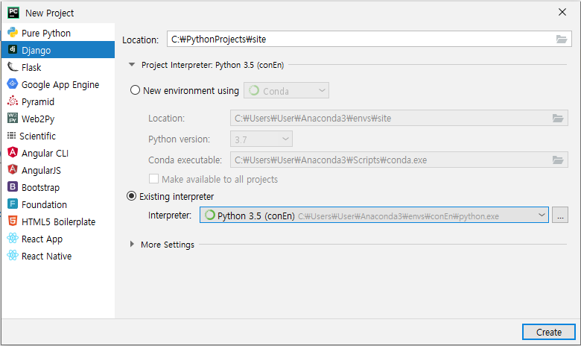

Slide 16

프로젝트 완성 후
Settings.py 파일에서 설정 변경
설정후 python manage.py migrate
python manage.py createsuperuser => 실행
'DIRS': [os.path.join(BASE_DIR, 'templates')]
# LANGUAGE_CODE = 'en-us' LANGUAGE_CODE = 'ko-kr' # TIME_ZONE = 'UTC' TIME_ZONE = 'Asia/Seoul‘
STATICFILES = [os.path.join(BASE_DIR, "static")]
자신이 만든 프로젝트인지 확인하고 플레이 버튼 클릭
플레이가 안돼는 경우 python manage.py runserver 127.0.0.1:8000 로 터미널에서 실행.

Slide 17
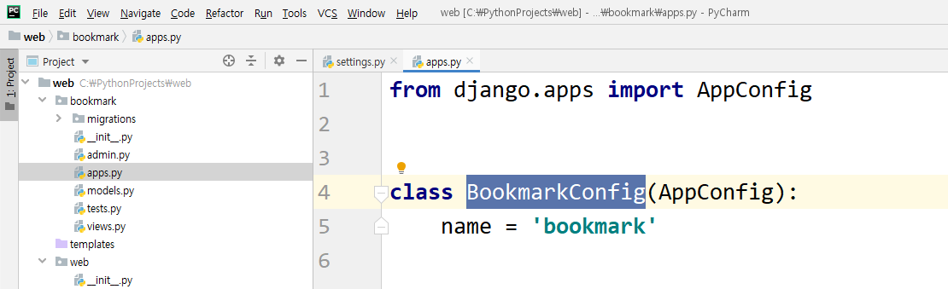
애플리케이션 생성
bookmark 앱
python manage.py startapp 앱이름
앱 추가하면 환경이 변경된 것이므로 settings.py를 변경
앱의 위치는 앱에 보면 나옴.
INSTALLED_APPS에 bookmark.apps.BookmarkConfig를 추가

Slide 18
테이블 생성
테이블[models.py] 생성 후 python manage.py makemigrations실행 후 python manage.py migrate 실행
from __future__ import unicode_literals from django.db import models from django.utils.encoding import python_2_unicode_compatible # Create your models here. @python_2_unicode_compatible class Bookmark(models.Model): title=models.CharField(max_length=100, blank=True, null=True) #필드명=models.데이터타입(제약조건=값, ...) url=models.URLField('url', unique=True) def __str__(self):# __str__ 메서드는 객체명만 사용할때 주소리턴하는 것을 특정 문자열로 반환. return self.title

